Slide 1
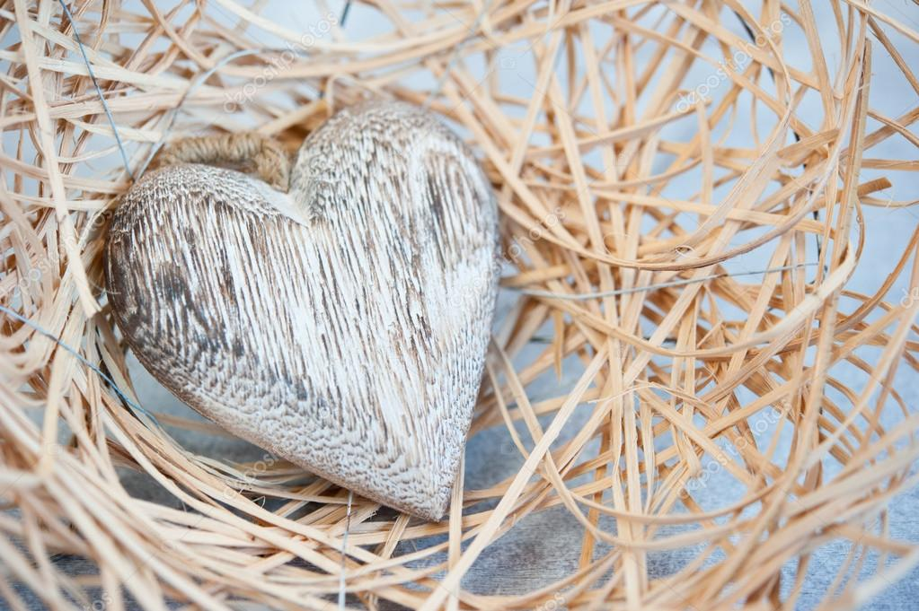
USMI Lazio - Convegno Juniores Roma, 27 aprile 2019
L’INCONTRO CON L’ALTRO
il TU genera un IO “genuinamente felice”
Nico Dal Molin

Slide 2
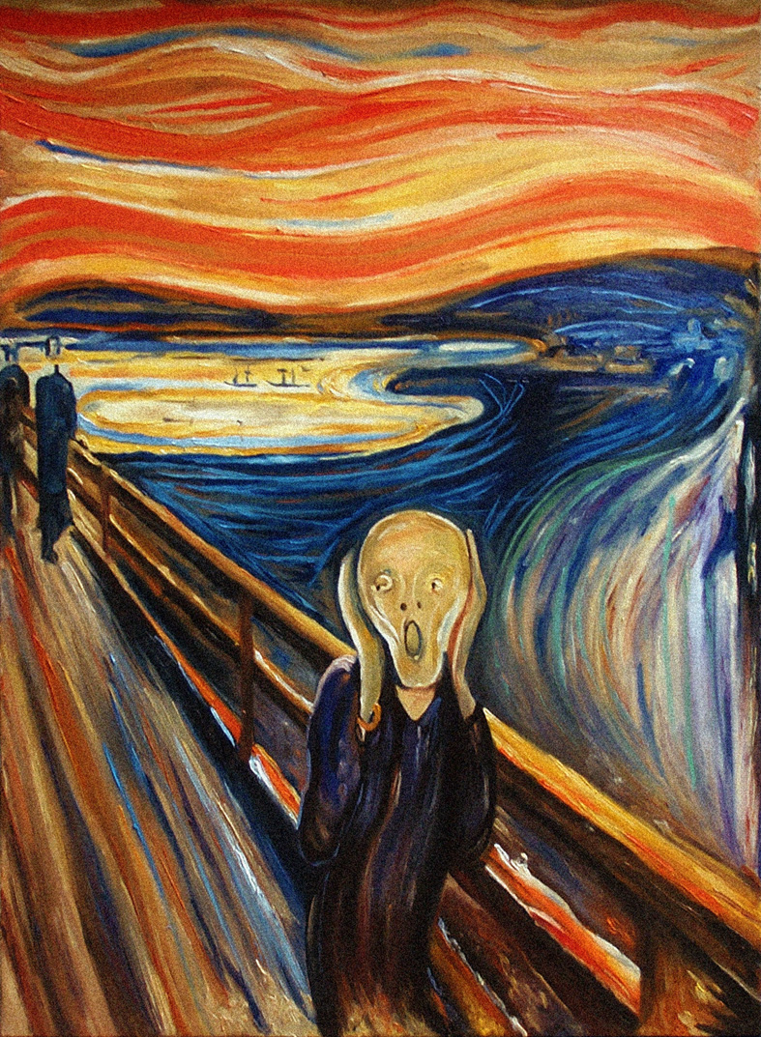
La solitudine odierna non è di tipo esistenziale, ma è fortemente di tipo relazionale…
Quando i legami diventano incerti, instabili e reversibili diventiamo estremamente FRAGILI anche noi!

Slide 3
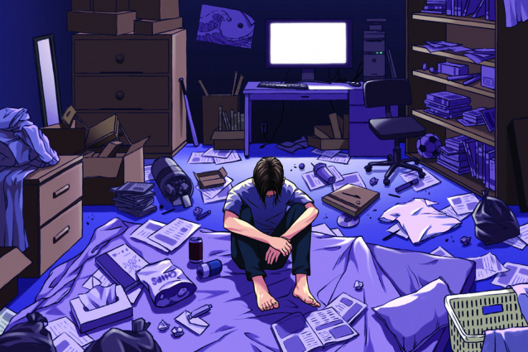
A. UNO SGUARDO CULTURALE
adolescenti “hikikomori” (Giappone)
evanescenza della figura paterna
Più si rompono i legami e più la nostra società monetizza queste rotture

Slide 4
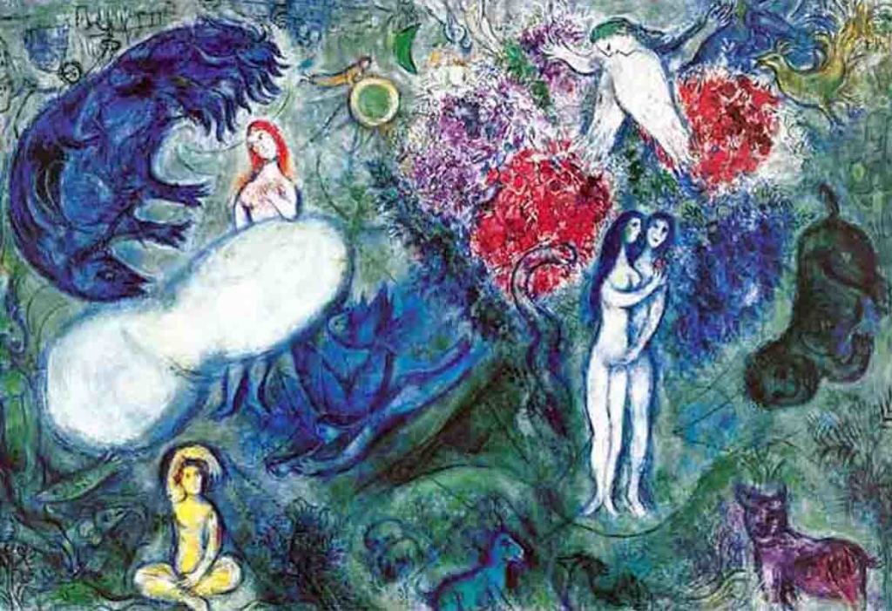
B. UNO SGUARDO BIBLICO
Un archetipo da paradiso terrestre

Slide 5
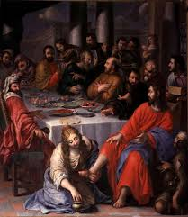
C.
UNO SGUARDO CON GLI OCCHI DI GESU’

Slide 6
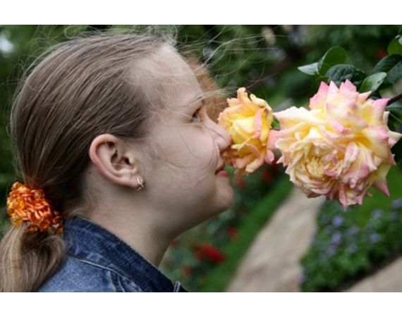
Le lacrime di una donna e il profumo della accoglienza
(Lc 7,36-50)

Slide 7
“A volte immagino che il mio cuore sia come un posto irto di aghi e di spilli. Come accogliere qualcuno se non vi può riposare pienamente?” (Henry J.M. Nouwen)
Un cuore agitato da preoccupazioni, rabbia e gelosia, causa delle ferite a chi vi entra.
E’ essenziale creare una “zona libera”' in noi stessi, per poter invitare altri ad entrarvi e guarire.

Slide 8
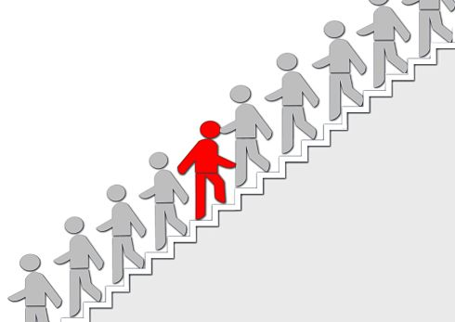
ANDARE
CONTROCORRENTE
Mc 2,25: schemi di
interpretazione rigidi
- Mc 3,4-5: sufficienza critica
Mc 4,3-8: frantumazione nel
fare
Mc 4,24-25: mediocrità del
“cuore contratto”

Slide 9
D. UNO SGUARDO PSICOLOGICO
Dimensione olistica
Dimensione dinamica
Dimensione relazionale

Slide 10
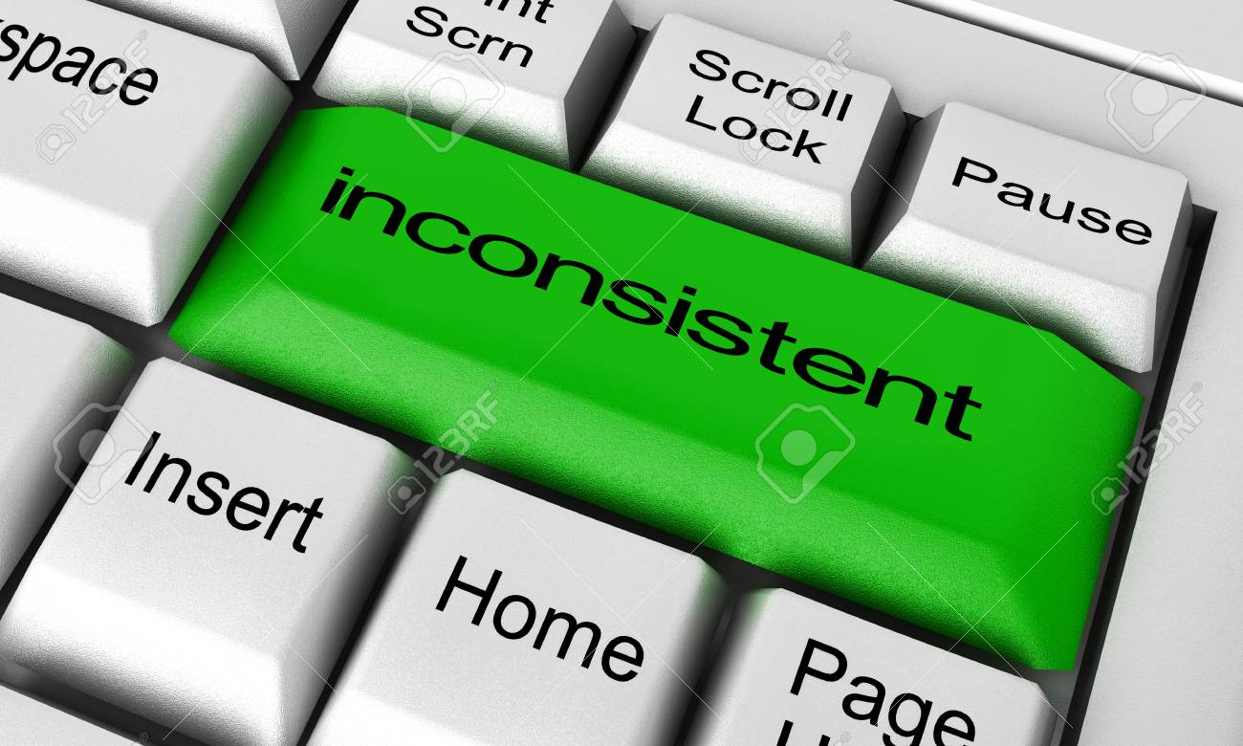
Personalità inconsistente
Personalità narcisista

Slide 11
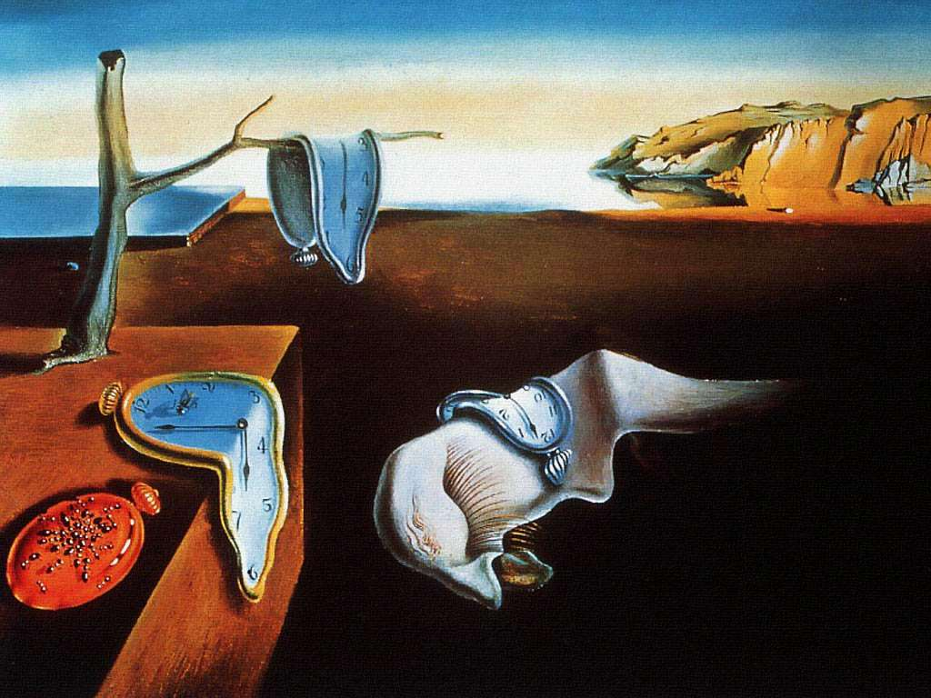
È una personalità senza radici, chiusa, quasi congelata nel suo individualismo esasperato.
Vive le sue relazioni a compartimenti stagni, in modo frammentario, poco omogenea, usando spesso una maschera di circostanza.
PERSONALITÀ INCONSISTENTE

Slide 12
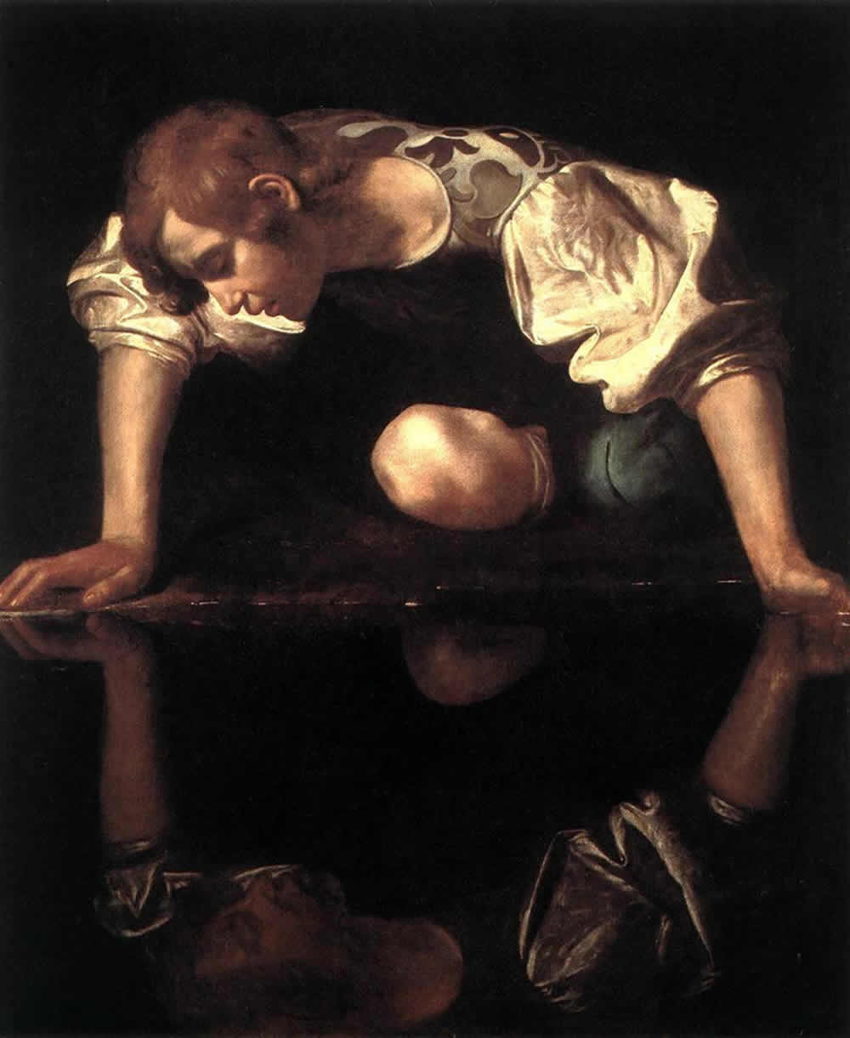
PERSONALITÀ NARCISITICA
Già in alcuni scritti di spiritualità del Medioevo si fa riferimento al pericolo del «CUORE CONTRATTO».
È una persona prevalentemente interessata a sé stessa e quindi fondamentalmente incapace di VOLER BENE.

Slide 13
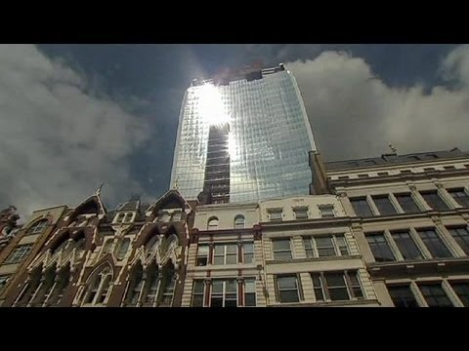
E. IL PERICOLO DELLE
«PSEUDO-RELAZIONI»
La torre d’avorio
Lo scivolo
La barriera di cristallo
Le pietre diventano pane

Slide 14
La bellezza di una
« relazione accogliente »
Accettazione di sé
La propria fragilità è
via di condivisione
Sguardi di positività
e di misericordia

Slide 15
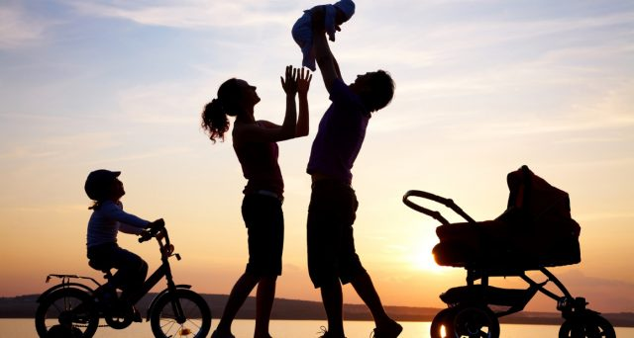
Guardiamo a Gesù come a colui che ha saputo vivere l’accoglienza con
flessibilità
libertà interiore
un dialogo motivante

Slide 16
significa
Vivere la dimensione dell’ASCOLTO
PRENDERSI CURA
gli uni degli altri

Slide 17
«Momo è una bambina che - scrive Ende - sa prestare attenzione come nessuno al mondo... ascolta con un’intensità tale che l’interlocutore è indotto a trovare da sé le risposte ai quesiti nel momento in cui li va ponendo. Quando chi ti ascolta lascia da parte se stesso e si fa grembo che accoglie, allora è come se fossi tu ad ascoltarti e dentro di te si formula la risposta»

Slide 18
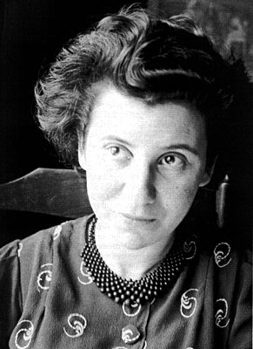
“Dovrei imparare le lingue... E poi ascoltare, ascoltare dappertutto, ascoltare in profondità gli esseri e le cose. E amare...”
(Etty Hillesum - Diario)

Slide 19
«Ti solleverò dai dolori,
ti salverò da ogni malinconia,
perché sei un essere speciale …
ed io avrò cura di te,
io sì, che avrò cura di te»
(Franco Battiato -“La cura”)

Slide 20
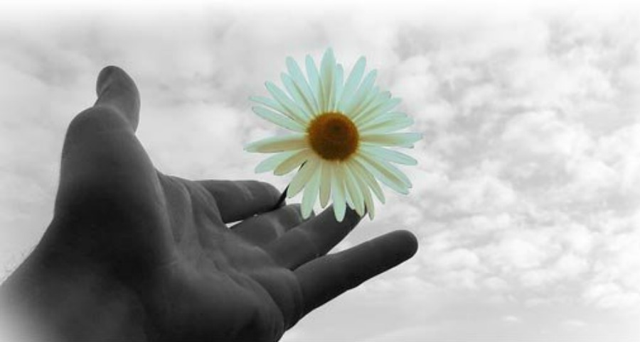
PRENDERSI CURA DEGLI ALTRI
Interessamento personale
Fede nel valore della Vita
Speranza

Slide 21
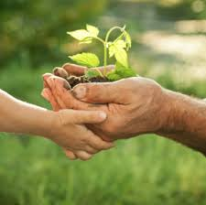
Nel vostro cammino siate il volto di tutti coloro il cui
«compito supremo nel mon­do
è custodire delle vite con la propria vita»
(Elias Canetti)

